Slide 1

從中心到圓周
臺中市召會青少年服事組

Slide 2
服事者要學習如何成全青少年
今天主的“新路”就是要有恩賜的人，成全那些還沒有恩賜的人，使他們經過一段時間以後，也成為有恩賜的人。
（關於神聖分賜更深的研讀，第十四篇）
長老們在召會裏建造，最重要的就是要把各種材料，無論規矩不規矩都用上，這纔是成全。有時候，規矩的人作不出事，調皮的人反而有本事。聖徒的功用如何，在於長老如何成全，如何讓他們上軌道，被建造。…
（召會的治理與聖徒的成全，第四篇）

Slide 3
從少數作到多數 從中心調到圓周
《祭司職分與神的建造》，第四篇
另外選立七十個人
太十七1
過了六天，耶穌帶著彼得、雅各、和雅各的兄弟約翰，暗暗的領他們上了高山…
其他九位門徒
彼得、雅各
約翰
主耶穌
路十1
這些事以後，主又選立另外七十個人，差遣他們兩個兩個的，在祂前面往自己所要到的各城各地去。

Slide 4
從少數作到多數 從中心調到圓周
《祭司職分與神的建造》，第四篇
臺中市召會青少年現況
弟兄姊妹之家
約30人
小排聚會
425人
主日
聚會
266人
青少年中幹
約110人

Slide 5
高中弟兄姊妹之家
神人生活
性格操練
事奉成全

Slide 6
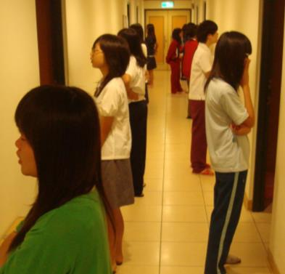
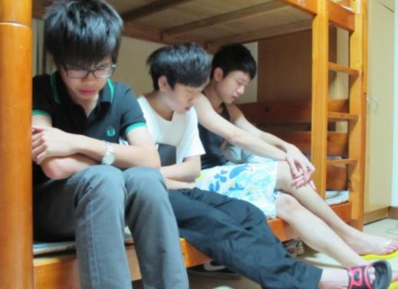
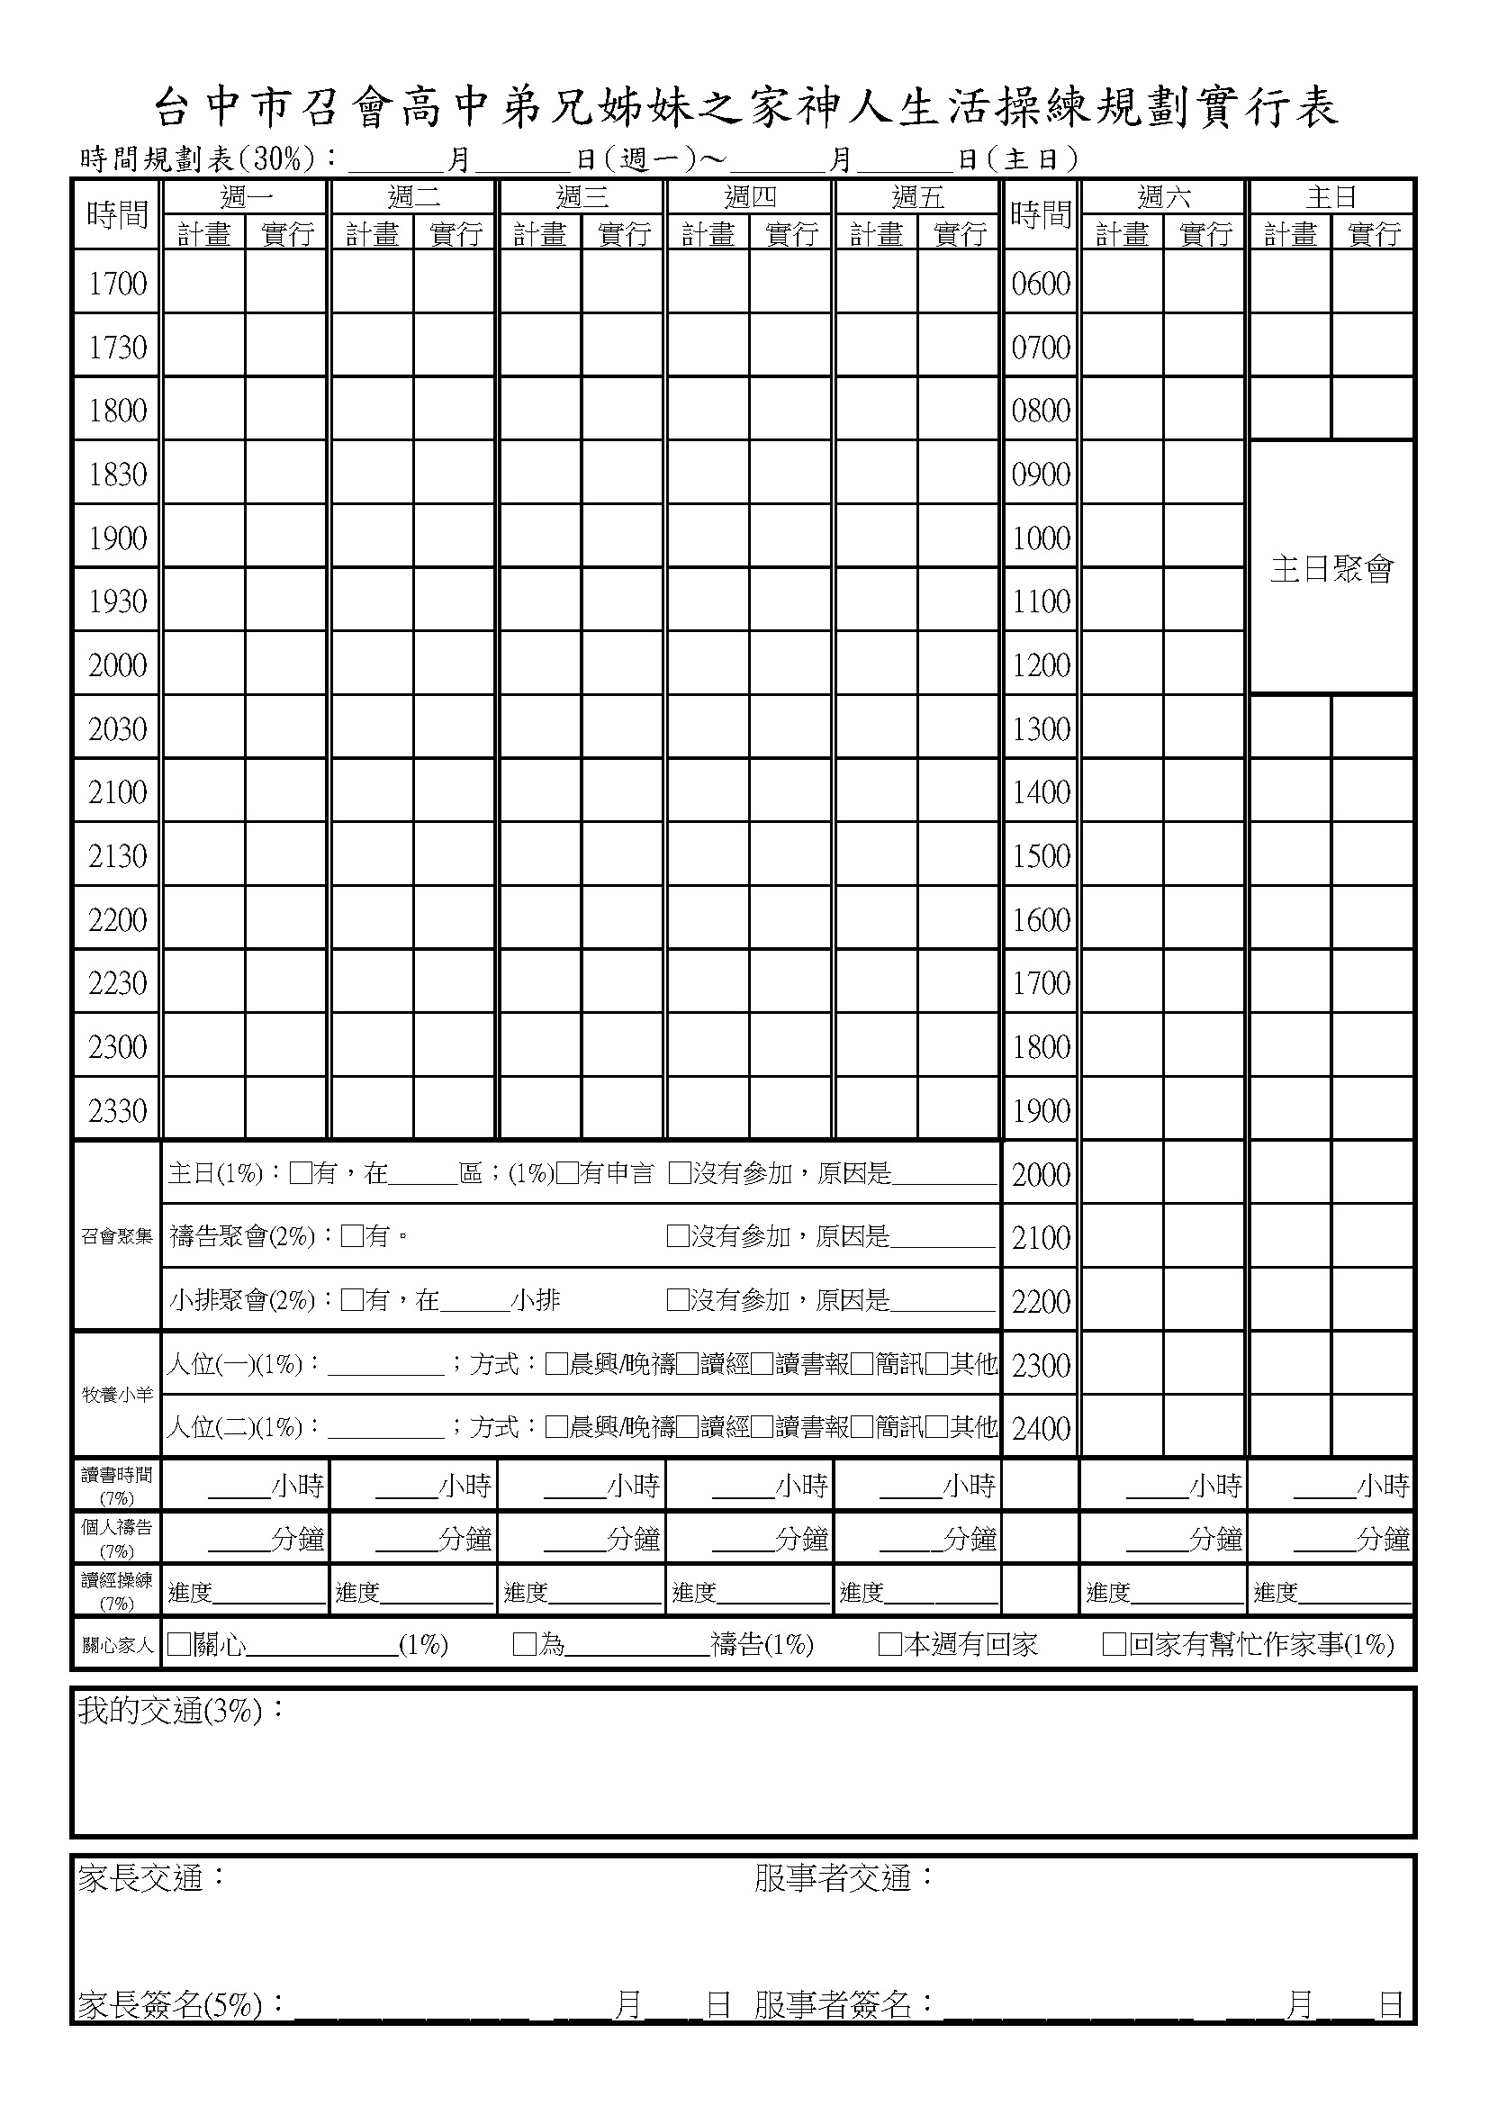
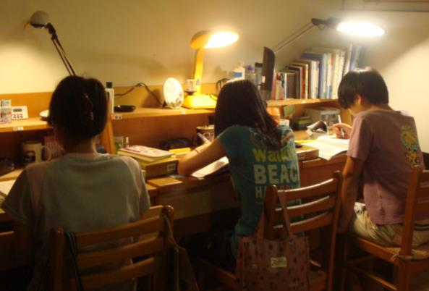
高中弟兄姊妹之家
神人生活
性格操練
事奉成全
6:00晨興
22:20晚禱
ZZZZ…
19:00讀書
23:00
生活操練表

Slide 7
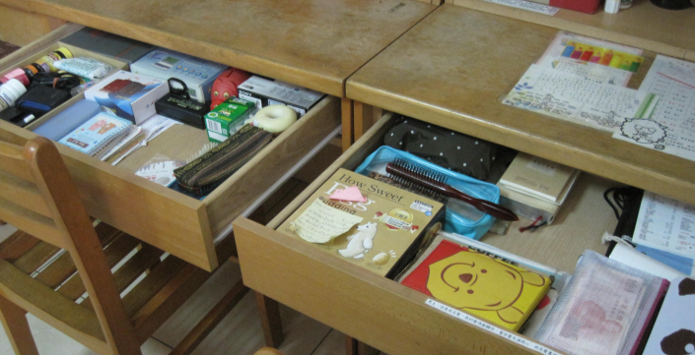

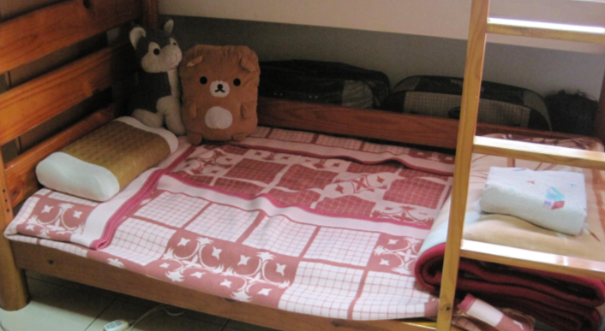
高中弟兄姊妹之家
神人生活
性格操練
事奉成全
內務整理

Slide 8
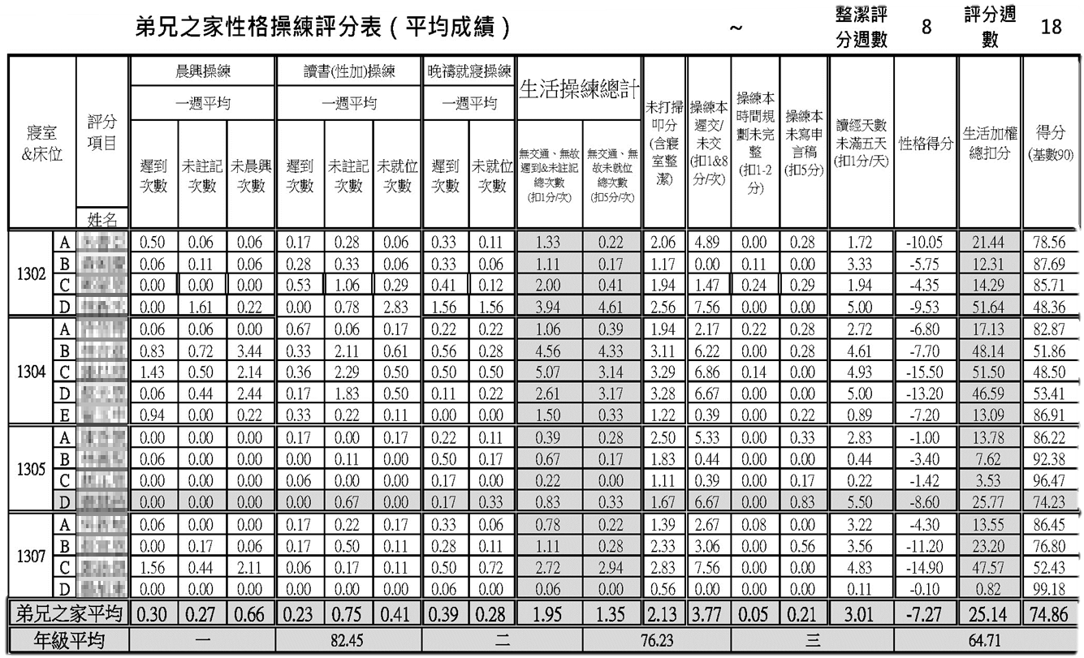
高中弟兄姊妹之家
神人生活
性格操練
事奉成全
評分檢核

Slide 9
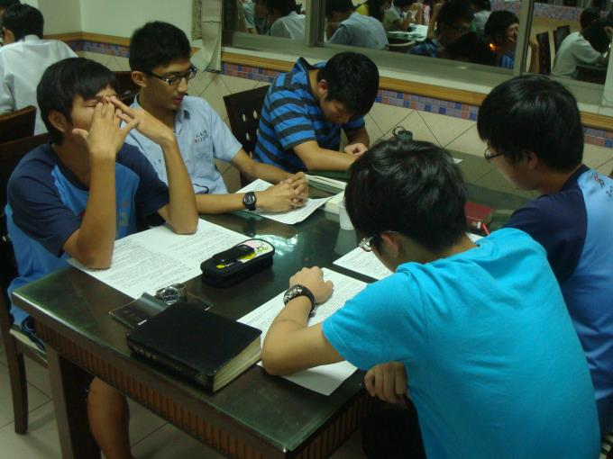
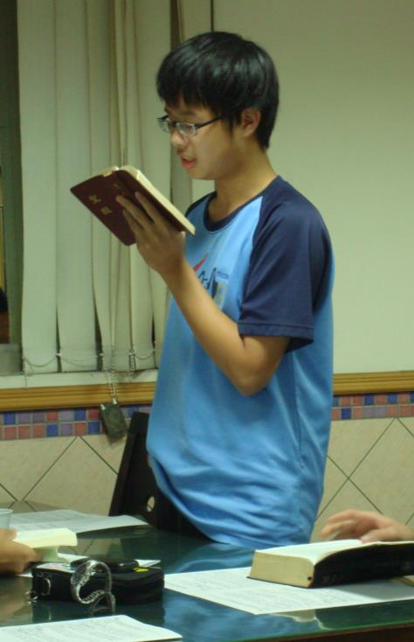
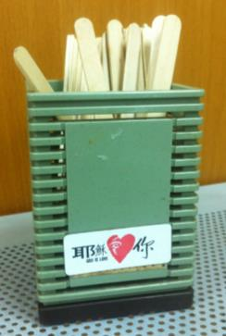
高中弟兄姊妹之家
神人生活
性格操練
事奉成全
令人又愛又怕
禱告聚會
跟上召會的水流
學習屬天的語言
真理成全

Slide 10
青少年中幹成全
小排的建立不僅是作法的改變，更是制度的改變。從前是一人講，眾人聽；現在是眾人講，眾人追求，眾人傳福音。…小排的重點，是給全召會有心事奉的弟兄姊妹，提供一個個場地，讓每個人都有機會盡上自己生機的功用，都有球場能夠打球。
（召會分項事奉的建立，第十五篇）
活力同伴
為主說話
福音傳揚

Slide 11
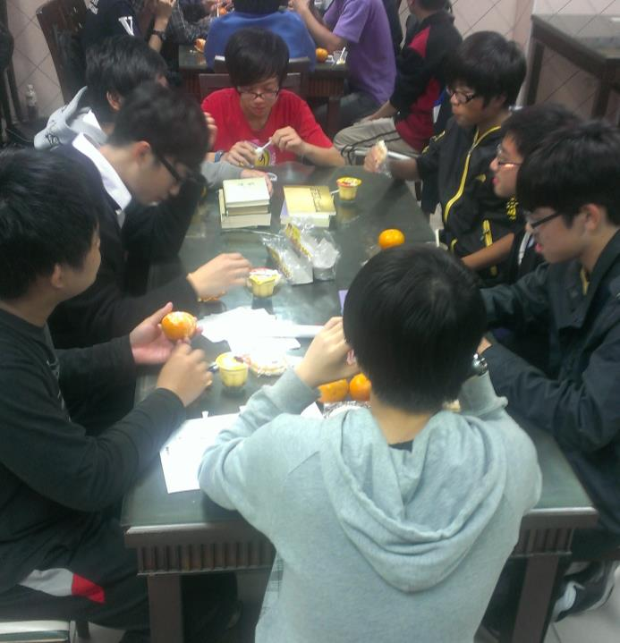
青少年中幹成全－活力同伴
你要逃避青年人的私慾，同那清心呼求主的人，竭力追求公義、信、愛、和平。
提後二22
活力排交通&代禱

Slide 12
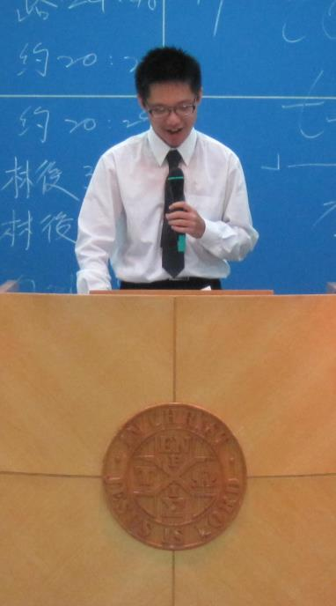
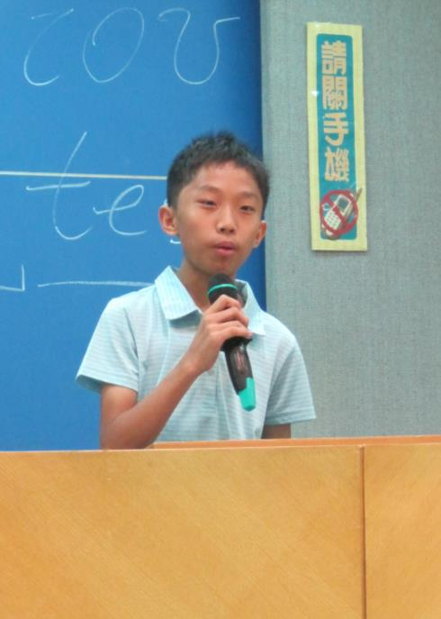
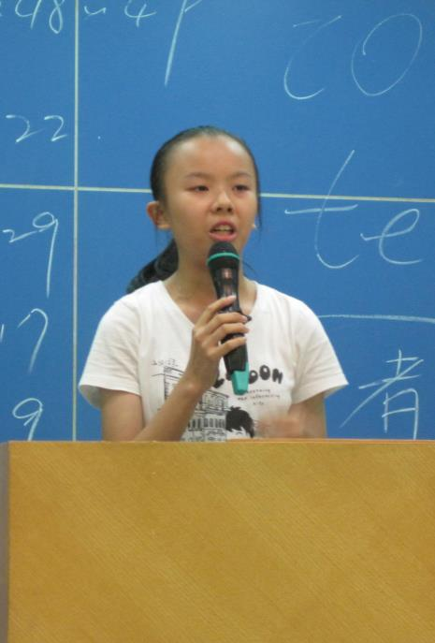
青少年中幹成全－為主說話
申言的異象、成全及操練
因為你們都能一個一個的申言，為要使眾人有學習，使眾人得勉勵。
林前十四31

Slide 13
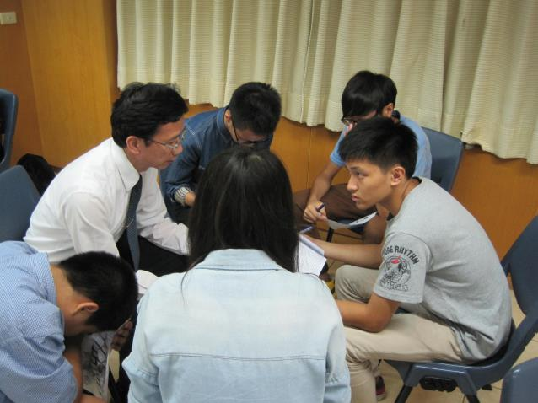
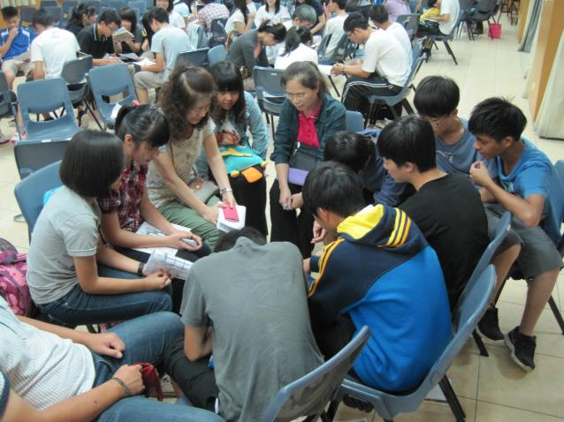
青少年中幹成全－傳揚福音
在主的工作裏，有三件事是必須抓牢的：
相信計畫和安排
相信禱告
青少年&服事者訂定開展計畫
為著福音的行動
同心合意禱告

Slide 14
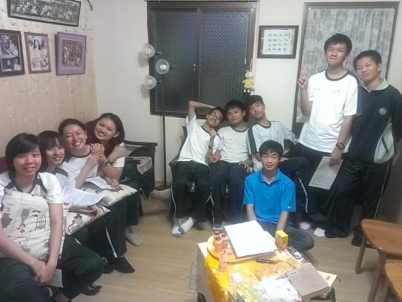
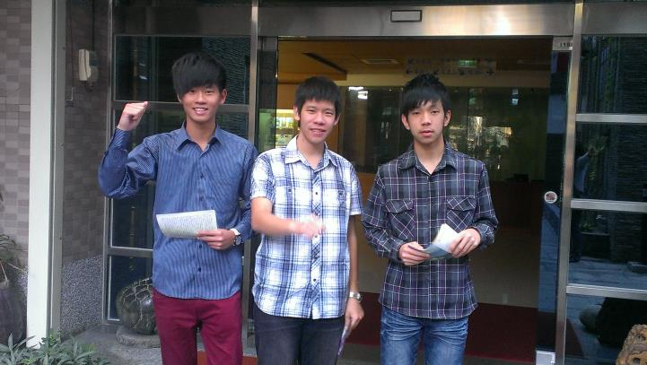
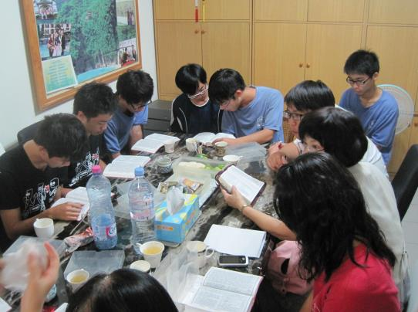
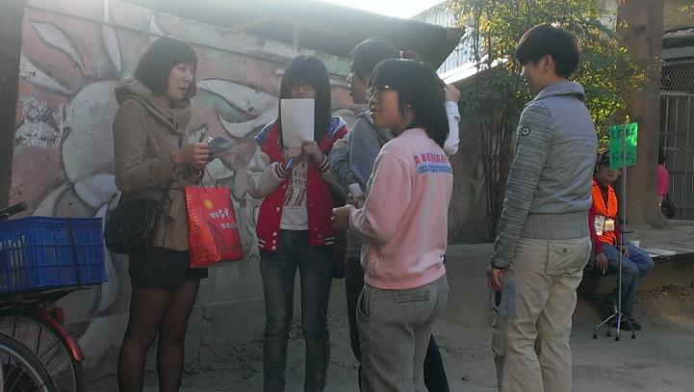
青少年中幹成全－傳揚福音
在主的工作裏，有三件事是必須抓牢的：
相信主的祝福

Slide 15
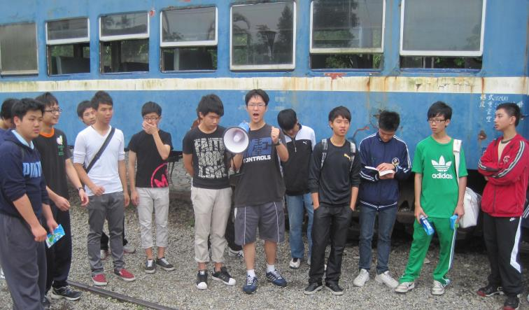
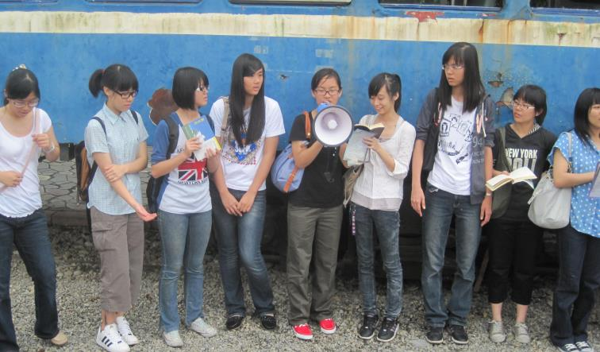
青少年中幹成全－傳揚福音
『在曠野有人聲喊著：豫備主的道路，修直祂的途徑。』
旅遊景點放膽講福音
你需要
耶穌

Slide 16
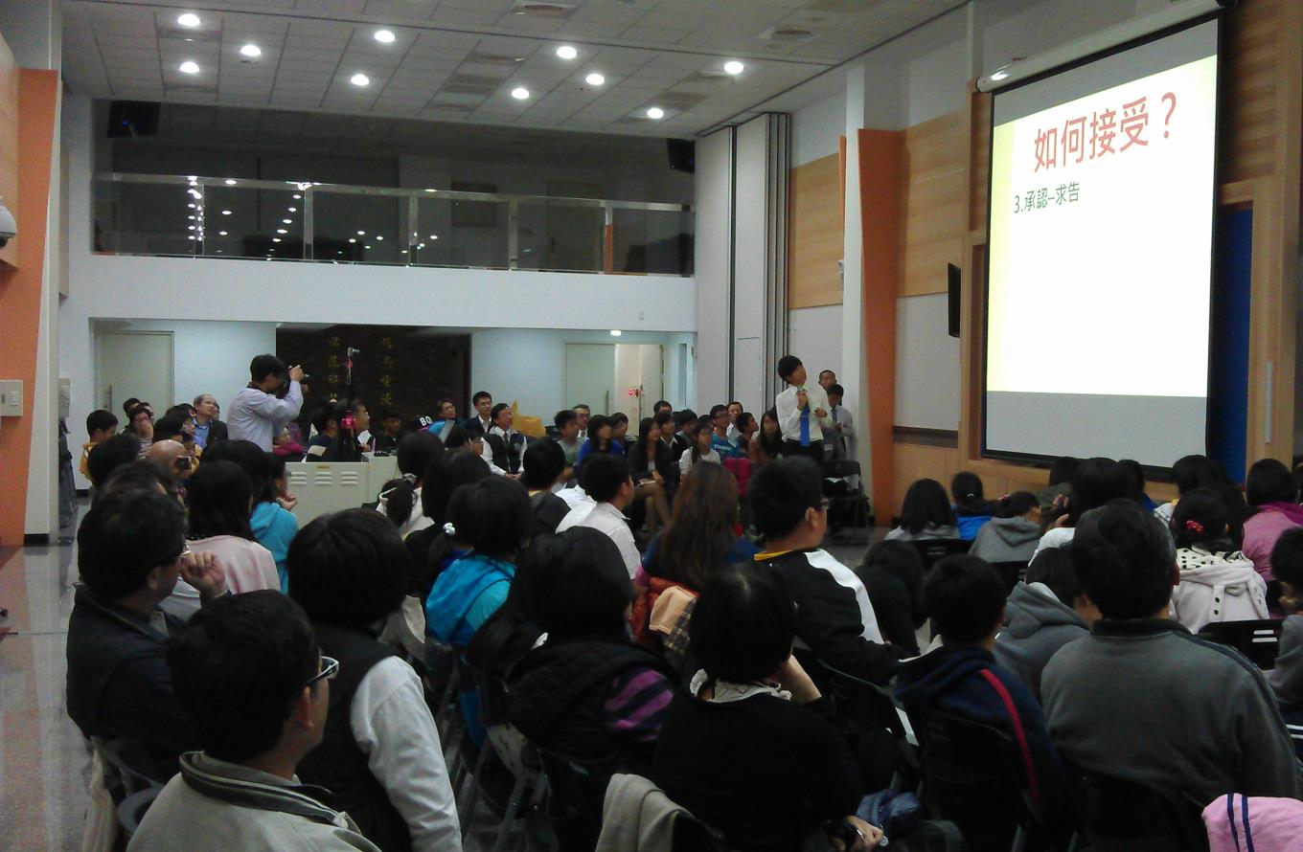
青少年中幹成全－傳揚福音
青少年傳講福音信息

Slide 17

主行動的前途以及主恢復的開展，完全繫於下一代；為著主恢復的前途，祂需要兒童和青少年。
為著召會生活培育下一代，第十七課

